Slide 1
Trabalho 2 – Microserviço de Cálculo de Frete
Disciplina: Reuso de Software
Universidade Federal do Ceará – Campus Quixadá
Aluno: João Vitor Soares Furtado

Slide 2
Introdução
Desenvolvimento de um microserviço reutilizável voltado ao cálculo de frete.
O cálculo de frete é uma funcionalidade transversal, amplamente utilizada em diferentes domínios, como e-commerce, marketplaces e sistemas logísticos.
A solução foi projetada com foco em baixo acoplamento, alta coesão e elevado potencial de reutilização, alinhando-se aos princípios de SOA e Microserviços.

Slide 3
Descrição da Solução
A solução consiste em um microserviço independente responsável pelo cálculo de frete, desacoplado das aplicações clientes.
A comunicação com os sistemas consumidores é realizada por meio de uma API REST, garantindo interoperabilidade entre diferentes linguagens e plataformas.
O serviço abstrai toda a complexidade relacionada às regras de custo e prazo de entrega, centralizando a lógica de negócio em um único ponto reutilizável.

Slide 4
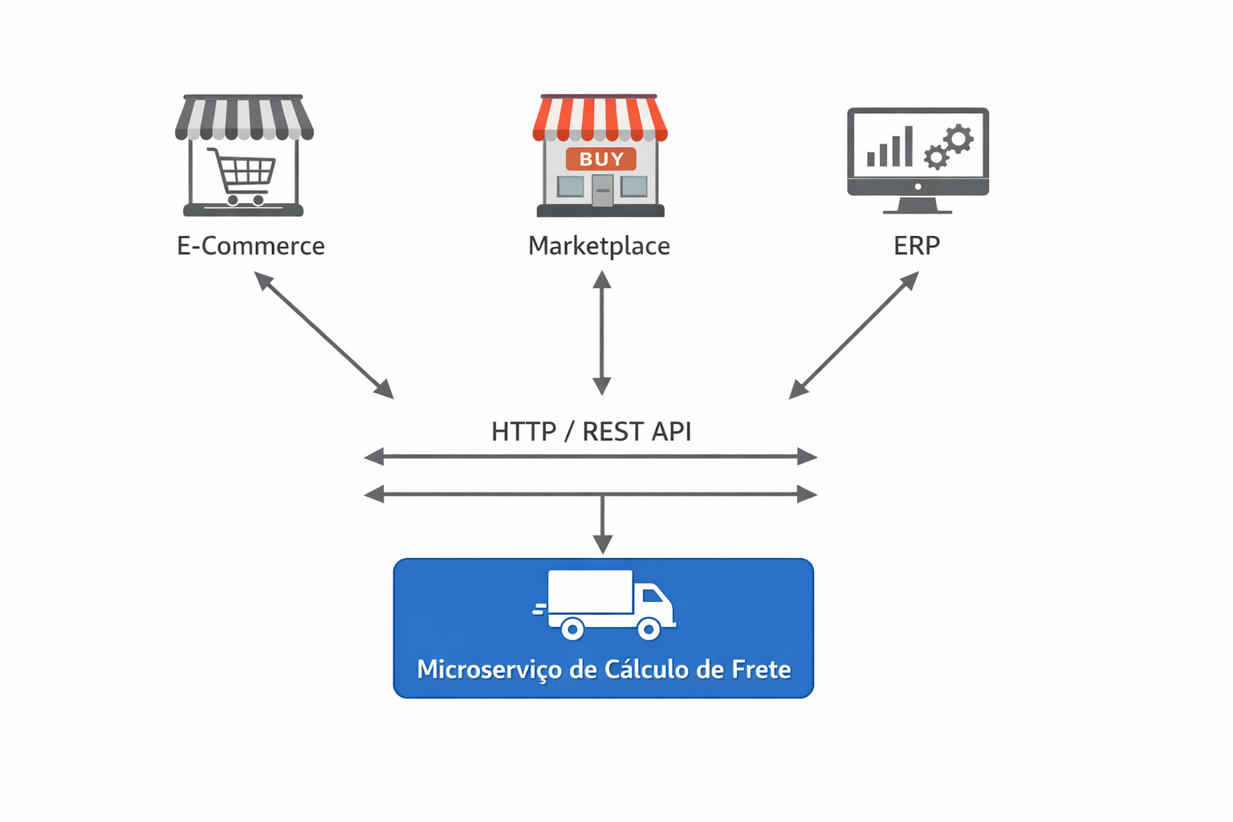
Descrição da Solução

Slide 5
Descrição da Solução
Dígito | Região Postal Abrangida
0 | Grande São Paulo
1 | Interior de São Paulo
2 | Rio de Janeiro e Espírito Santo
3 | Minas Gerais
4 | Bahia e Sergipe
5 | Pernambuco, Alagoas, Paraíba e Rio Grande do Norte
6 | Ceará, Piauí, Maranhão, Pará, Amapá, Amazonas, Roraima e Acre
7 | Distrito Federal, Goiás, Tocantins, Mato Grosso e Mato Grosso do Sul
8 | Paraná e Santa Catarina
9 | Rio Grande do Sul

Slide 6
Descrição da Solução
Posição | Nome | Descrição Técnica | Exemplo (01001-000)
1º Dígito | Região | Uma das 10 grandes áreas do Brasil. | 0 (Grande São Paulo)
2º Dígito | Sub-região | Refinamento geográfico dentro da região. | 1 (Interior da Grande SP)
3º Dígito | Setor | Área específica de distribuição. | 0 (Centro de SP)
4º/5º Dígitos | Subsetor | Delimitação de bairros ou distritos. | 01 (Sé / Centro Histórico)
Sufixo (3 últimos) | Identificador | Rua, avenida, prédio ou empresa específica. | 000 (Ponto exato de entrega)

Slide 7
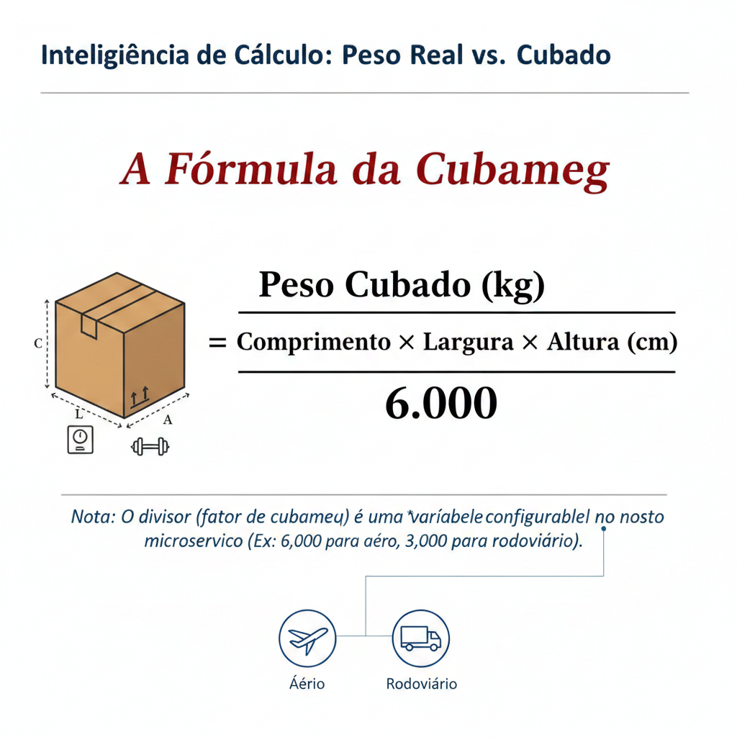
Descrição da Solução
O Conceito de Peso Taxável
O serviço não calcula o frete apenas pelo peso na balança (kg).
Ele avalia o espaço ocupado (cm³) para garantir a rentabilidade do transporte.
Regra de Ouro: O frete é cobrado sobre o maior valor entre Peso Real e Peso Cubado.

Slide 8
Descrição da Solução
3. Fluxo de Decisão(Lógica de Reuso)
Input: Dimensões + Peso + Distância (CEP).
Processamento: 1. Calcula Volume Total (cm³).
2. Aplica Fator de Cubagem.
3. Peso_Taxavel = max(Peso_Real, Peso_Cubado)
Output: Preço Final baseado na tabela da transportadora selecionada (Strategy Pattern).

Slide 9
Fluxo de Funcionamento
Recebimento dos dados de frete por meio da API REST.
Validação dos dados de entrada para garantir consistência e integridade das informações.
Cálculo da distância entre os CEPs de origem e destino.
Aplicação das regras de negócio e dos serviços adicionais configurados (ex.: seguro, desconto).
Retorno ao cliente do custo total do frete e do prazo estimado de entrega.

Slide 10
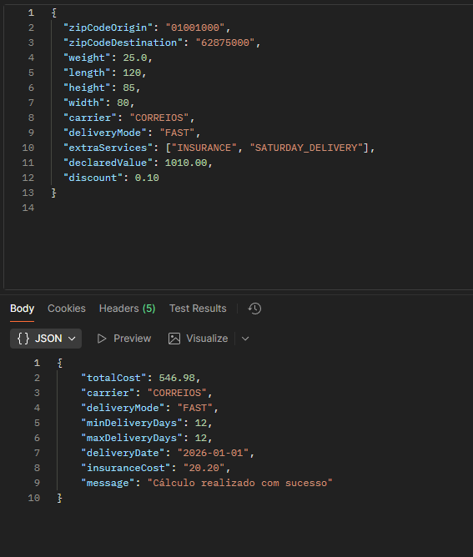
Fluxo de Funcionamento

Slide 11
API REST
Endpoint: /api/freight/calculate
Método: POST
Formato de dados: JSON
Uso de DTOs e validações

Slide 12
Arquitetura do Sistema
O sistema foi projetado seguindo uma arquitetura em camadas, promovendo separação de responsabilidades.
A solução é organizada nas camadas de Controller, Service, Domínio e Integração, cada uma com papéis bem definidos.
A comunicação entre aplicações clientes e o microserviço ocorre exclusivamente por meio de uma API REST, garantindo desacoplamento e interoperabilidade.

Slide 13
Arquitetura do Sistema
├── src/main/java/com/example/freight/
│ ├── controller/
│ │ └── FreightController.java
│ ├── dto/
│ │ ├── FreightRequest.java
│ │ └── FreightResponse.java
│ ├── enums/
│ │ ├── CarrierType.java
│ │ ├── DeliveryMode.java
│ │ ├── ExtraServiceType.java
│ │ └── ShippingModality.java
│ ├── factory/
│ │ └── FreightStrategyFactory.java
│ ├── policy/
│ │ ├── CostPolicy.java
│ │ ├── DiscountPolicy.java
│ │ ├── InsurancePolicy.java
│ │ └── SaturdayDeliveryPolicy.java
│ ├── service/
│ │ ├── DistanceService.java
│ │ ├── FreightResult.java
│ │ └── FreightService.java
│ ├── strategy/
│ │ ├── adapter/
│ │ │ ├── LegacyAdapter.java
│ │ │ └── LegacyShippingSystem.java
│ │ ├── decorator/
│ │ │ ├── DiscountDecorator.java
│ │ │ ├── FreightDecorator.java
│ │ │ ├── InsuranceDecorator.java
│ │ │ ├── InsuranceExtraService.java
│ │ │ ├── SaturdayDeliveryDecorator.java
│ │ │ └── SaturdayDeliveryExtraService.java
│ │ ├── impl/
│ │ │ ├── AzulExpressStrategy.java
│ │ │ ├── CorreiosStrategy.java
│ │ │ └── DefaultFreightStrategy.java
│ │ ├── DeliveryTimeStrategy.java
│ │ └── FreightStrategy.java
│ └── util/
│ ├── Money.java
│ └── WeightCalculator.java
├── src/main/resources/
│ └── application.yml
├── src/test/java/com/example/freight/
│ └── (testes unitários e de integração)
├── pom.xml
└── README.md

Slide 14
Tecnologias Utilizadas
Java 17
Spring Boot e Spring Web
Spring Validation
Resilience4j e Micrometer
Maven e Lombok

Slide 15
Padrões de Reuso Aplicados
Strategy: cálculo por transportadora
Factory: seleção dinâmica da estratégia
Decorator: serviços adicionais
Adapter: integração com sistemas legados

Slide 16
Reutilização do Serviço
Integração via HTTP REST
Uso em e-commerce, marketplaces e sistemas logísticos
Centralização das regras de negócio

Slide 17
Conclusão
Alto potencial de reutilização
Facilidade de manutenção e evolução
Aplicação prática dos conceitos de reuso de software

